Slide 1


KHỞI ĐỘNG
TRÒ CHƠI ĐUỔI HÌNH BẮT CHỮ
Đây là dạng địa hình gì?
ĐỒNG BẰNG

Slide 2


KHỞI ĐỘNG
TRÒ CHƠI ĐUỔI HÌNH BẮT CHỮ
Đây là dạng địa hình gì?
BÁN BÌNH NGUYÊN

Slide 3

KHỞI ĐỘNG
TRÒ CHƠI ĐUỔI HÌNH BẮT CHỮ
Đây là dạng địa hình gì?
CAO NGUYÊN

Slide 4
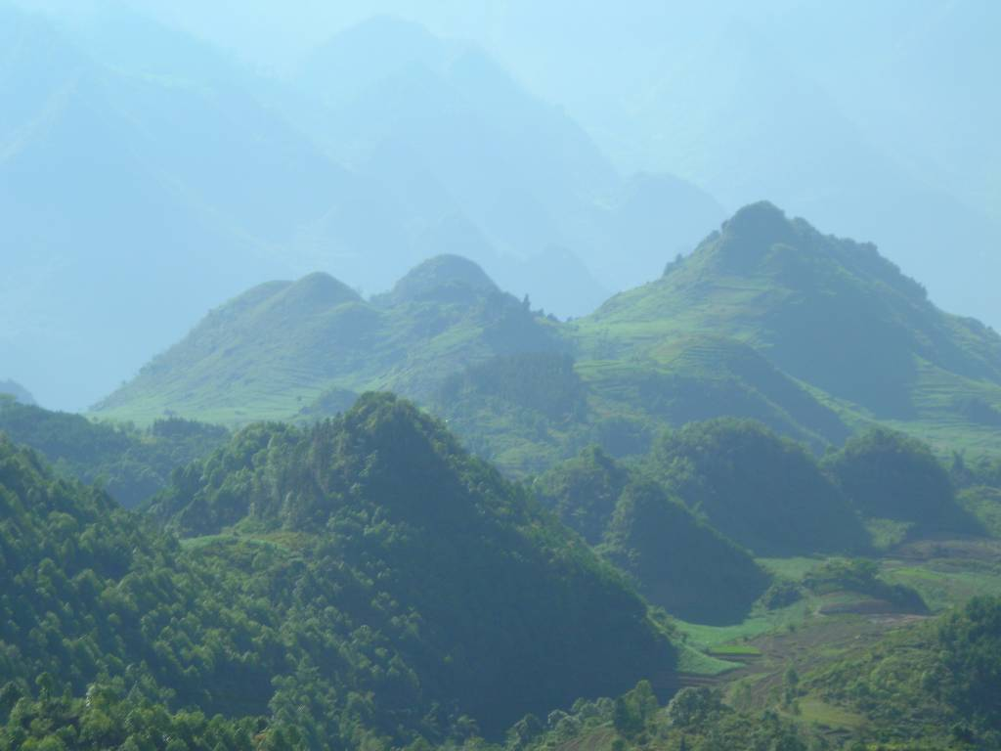
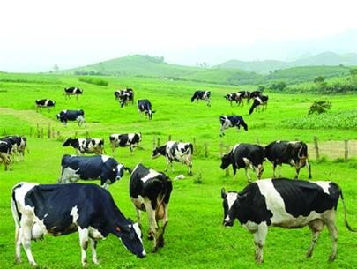
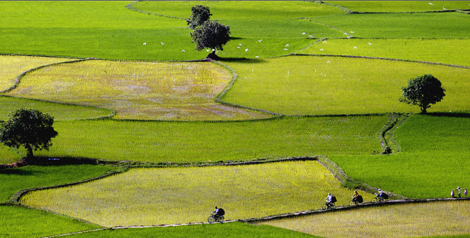
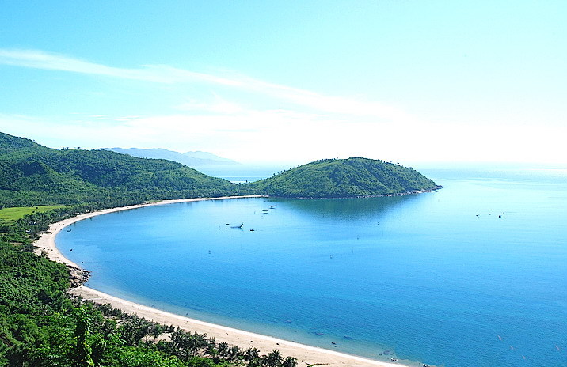
NÚI, ĐỒI
CAO NGUYÊN
ĐỒNG BẰNG
THỀM LỤC ĐỊA

Slide 5





ĐỊA HÌNH VIỆT NAM
BÀI 2
GV dạy:
Lớp dạy: 8/
ĐỊA LÍ 8

Slide 6

LỚP
8
PHẦN ĐỊA LÍ
BÀI 2. ĐỊA HÌNH VIỆT NAM
NỘI DUNG BÀI HỌC
1
ĐẶC ĐIỂM CHUNG CỦA ĐỊA HÌNH
2
CÁC KHU VỰC ĐỊA HÌNH
3
ẢNH HƯỞNG CỦA ĐỊA HÌNH ĐỐI VỚI SỰ PHÂN HÓA TỰ NHIÊN VÀ KHAI THÁC KINH TẾ
4
LUYỆN TẬP VÀ VẬN DỤNG

Slide 7





BÀI 2
1
ĐẶC ĐIỂM CHUNG CỦA ĐỊA HÌNH
Dựa vào kênh chữ SGK, cho biết địa hình nước ta có mấy đặc điểm chung? Kể tên.
4 đặc điểm chung
Địa hình đồi núi chiếm ưu thế.
Địa hình có 2 hướng chính là TB-ĐN và vòng cung.
Địa hình có tính chất phân bậc khá rõ rệt
Địa hình chịu tác động của khí hậu nhiệt đới ẩm gió mùa và con người.

Slide 8
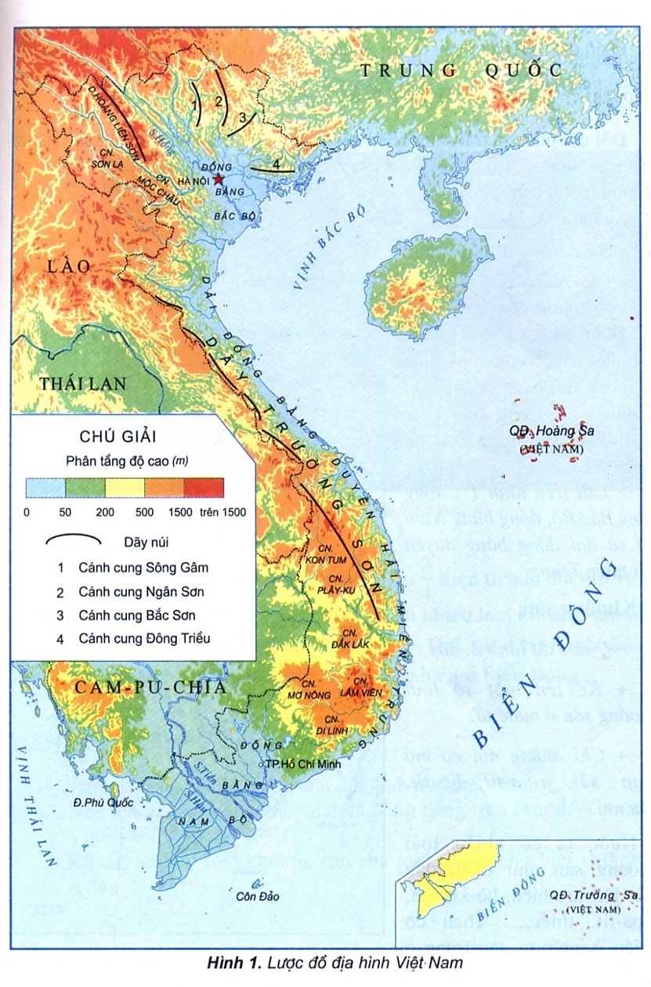
BÀI 2
1
ĐẶC ĐIỂM CHUNG CỦA ĐỊA HÌNH
a. Địa hình đồi núi chiếm ưu thế
Quan sát hình 1 và kênh chữ SGK, cho biết địa hình đồi núi chiếm bao nhiêu? Đồi núi thấp dưới 1000m chiến bao nhiêu diện tích lãnh thổ?
- Đồi núi chiếm 3/4 diện tích lãnh thổ.
- Trong đó đồi núi thấp dưới 1000m chiếm 85% diện tích lãnh thổ.

Slide 9
BÀI 2
1
ĐẶC ĐIỂM CHUNG CỦA ĐỊA HÌNH
a. Địa hình đồi núi chiếm ưu thế
Phan-xi-păng (3147m)
Quan sát hình 1 và kênh chữ SGK, cho biết núi cao trên 2000m chiếm bao nhiêu diện tích lãnh thổ? Xác định một số đỉnh núi cao trên 2000m trên bản đồ.
Phu Luông (2985m)
Pu Xai Lai Leng (2711m)
Ngọc Linh (2598m)
- Núi cao trên 2000m chiếm 1% diện tích lãnh thổ.
- Một số đỉnh núi cao trên 2000m: Phan-xi-păng 3147m, Phu Luông 2985m, Pu Xai Lai Leng 2711m, Ngọc Linh 2598m,…

Slide 10
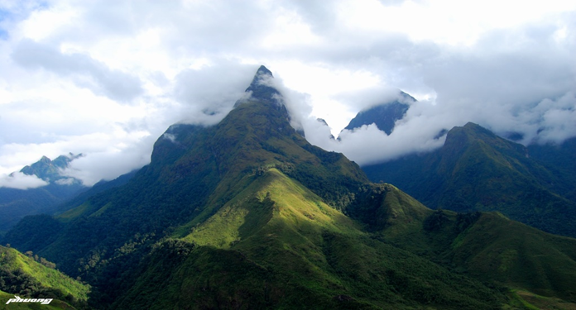

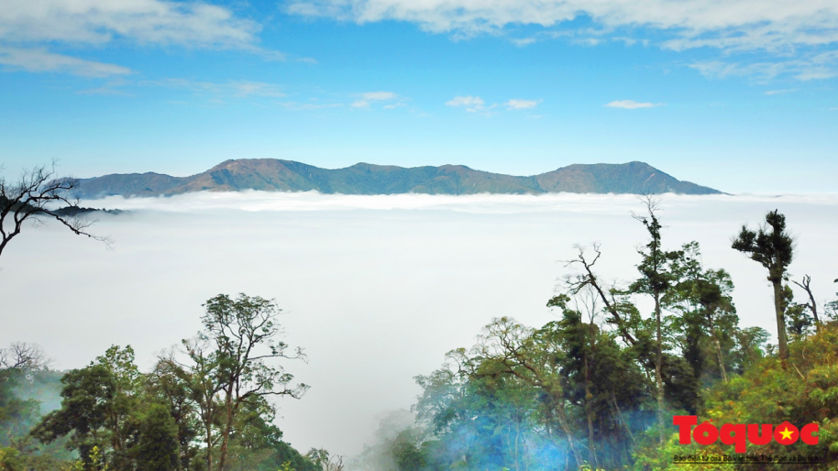
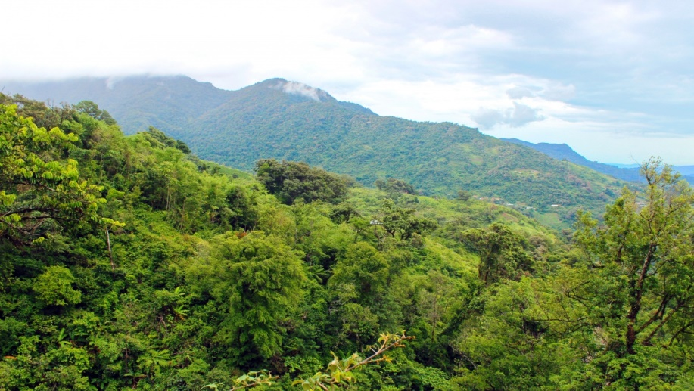
BÀI 2
1
ĐẶC ĐIỂM CHUNG CỦA ĐỊA HÌNH
Phan-xi-păng
Phu Luông
Pu Xai Lai Leng
Ngọc Linh

Slide 11
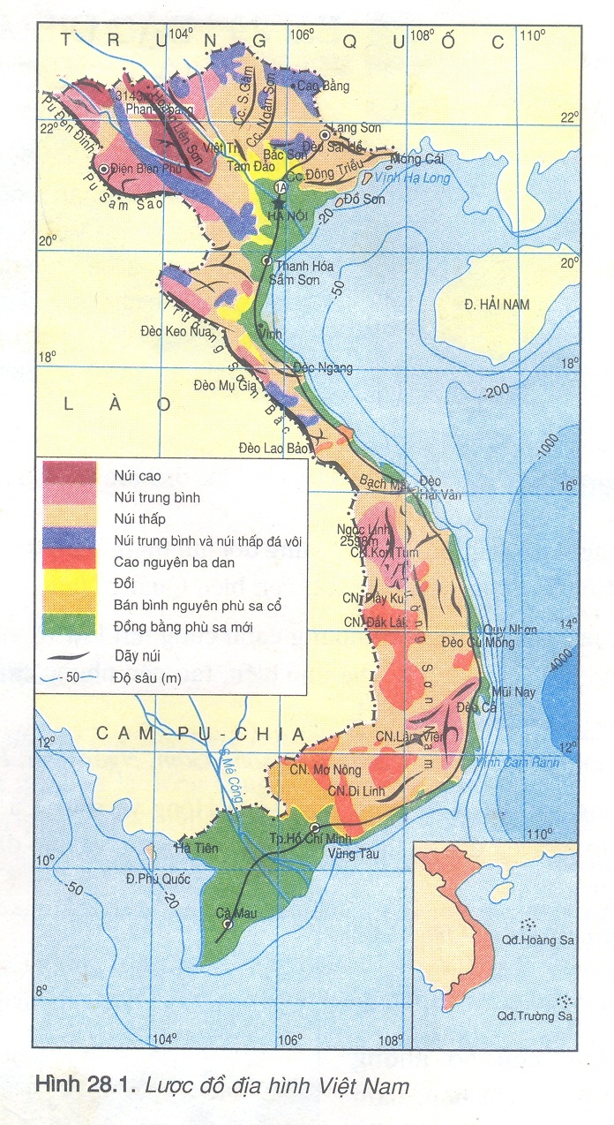
Nhận xét hình dạng toàn bộ khu vực đồi núi ?
- Đồi núi tạo thành một cánh cung lớn, mặt lồi hướng ra biển Đông dài 1400km, Từ Tây Bắc tới Đông Nam Bộ. Nhiều vùng núi lan sát biển hoặc bị nhấn chìm thành các quần đảo(Vịnh Hạ Long)

Slide 12
BÀI 2
1
ĐẶC ĐIỂM CHUNG CỦA ĐỊA HÌNH
a. Địa hình đồi núi chiếm ưu thế
Quan sát hình 1 và kênh chữ SGK, cho biết đồng bằng chiếm bao nhiêu diện tích lãnh thổ? Đồng bằng nước ta được phân loại như thế nào?
- Đồng bằng chiếm 1/4 diện tích lãnh thổ.
- Được chia thành đồng bằng châu thổ và đồng bằng ven biển.

Slide 13
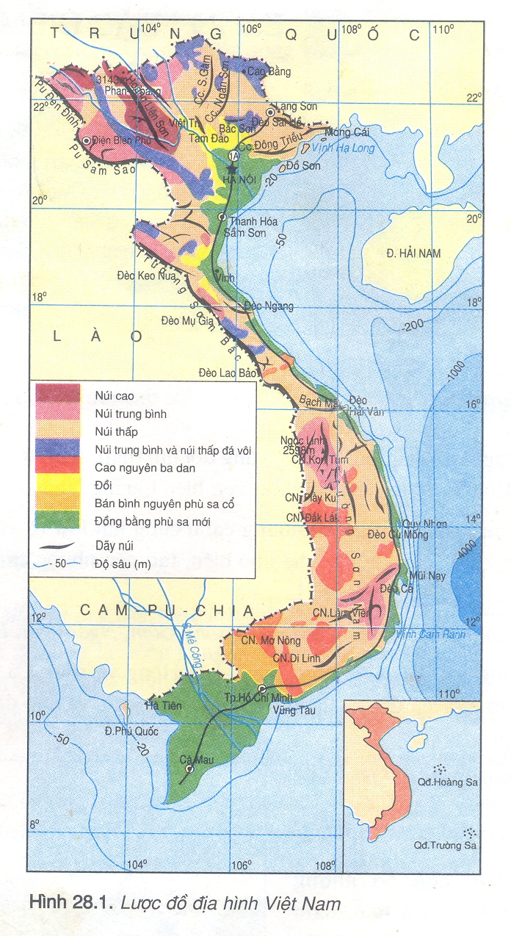
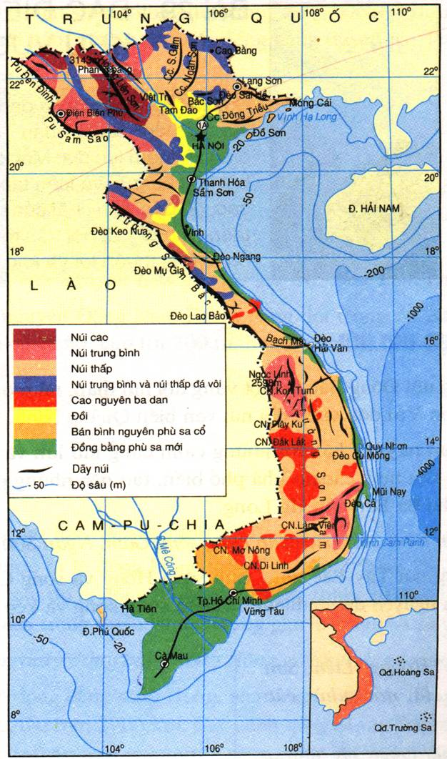
Đb Bắc bộ
- Đồng bằng chiếm 1/4 diện tích lãnh thổ.
- Được chia thành đồng bằng châu thổ và đồng bằng ven biển( bị đồi núi ngăn cách thành nhiều đồng bằng nhỏ).
Đb Duyên hải miền Trung
Đb Nam bộ
H2.1. Lược đồ địa hình Việt Nam

Slide 14
Xác định các dãy núi đâm ngang ra biển ?
HOÀNH SƠN
BẠCH MÃ
H2.1. Lược đồ địa hình Việt Nam

Slide 15
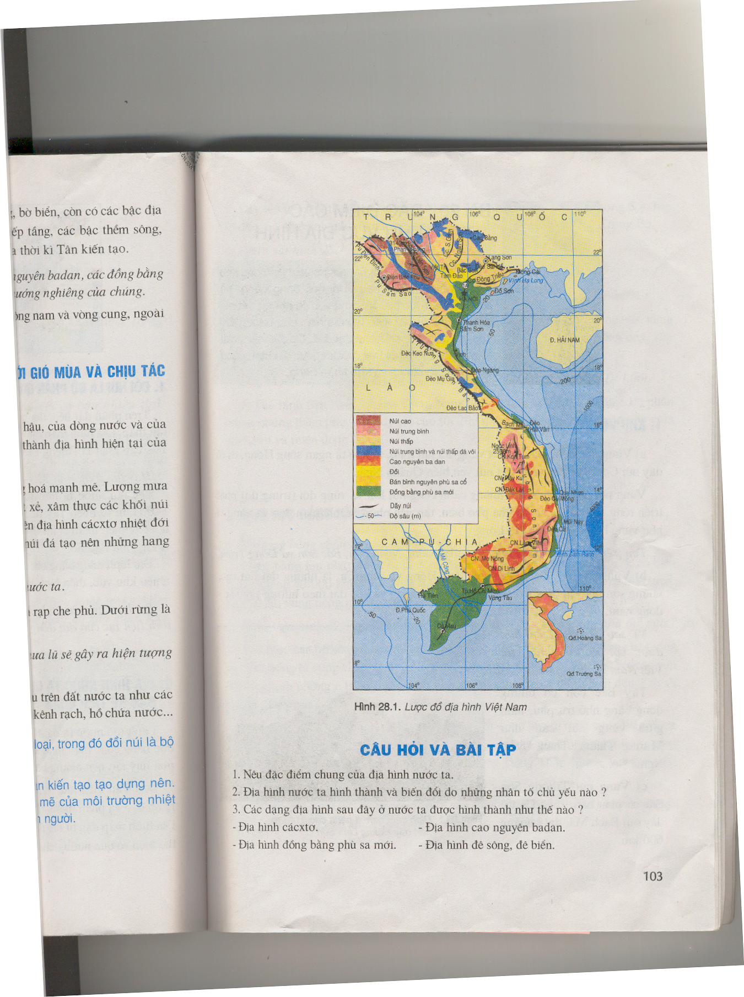
a. Địa hình đồi núi chiếm ưu thế
Đồi núi chiếm ¾ diện tích lãnh thổ.
+ Địa hình núi dưới 1000m chiếm 85%
+ Núi cao trên 2000m chỉ chiếm 1%
Đồi núi tạo thành một cánh cung lớn, mặt lồi hướng ra biển Đông dài 1400km, nhiều vùng núi lan sát biển hoặc bị nhấn chìm thành các quần đảo(Vịnh Hạ Long)
- Đồng bằng chỉ chiếm 1/4 lãnh thổ gồm 2 đb châu thổ và đb duyên hải( bị đồi núi chia cắt thành những khu vực nhỏ).
_

Slide 16
BÀI 2
1
ĐẶC ĐIỂM CHUNG CỦA ĐỊA HÌNH
b. Địa hình có 2 hướng chính là TB-ĐN và vòng cung
Quan sát hình 1 và kênh chữ SGK, kể tên và xác định trên bản đồ các dãy núi hướng TB-ĐN và vòng cung.

Slide 18
Pu Đen Đinh
Sông Gâm
Ngân Sơn
Bắc Sơn
Con Voi
Đông Triều
Pu Sam Sao
Trường Sơn Bắc

Slide 19


BÀI 2
1
ĐẶC ĐIỂM CHUNG CỦA ĐỊA HÌNH
b. Địa hình có 2 hướng chính là TB-ĐN và vòng cung
- Hướng TB-ĐN như Con Voi, Hoàng Liên Sơn, Trường Sơn Bắc,...
- Hướng vòng cung: thể hiện rõ nhất ở vùng núi Đông Bắc(cánh cung: Ngân Sơn, sông Gâm, Bắc Sơn, Đông Triều ).
.

Slide 20

BÀI 2
1
ĐẶC ĐIỂM CHUNG CỦA ĐỊA HÌNH
c. Địa hình có tính chất phân bậc khá rõ rệt
Quan sát lược đồ địa hình Việt Nam và kênh chữ SGK, giải thích vì sao địa hình nước ta có tính phân bậc? Kể tên các bậc địa hình kế tiếp nhau từ nội địa ra biển.
- Nguyên nhân: quá trình địa chất lâu dài, vận động tạo núi Hi-ma-lay-a.
- Núi đồi, đồng bằng, bờ biển, thềm lục địa.

Slide 21
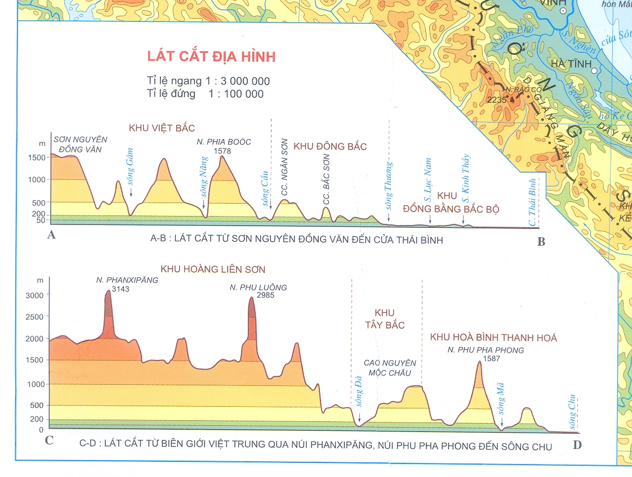
Thø 2 ngµy 16 th¸ng 3 n¨m 2009
A
- Phân tích lát cắt CD để thấy sự
nâng lên của địa hình nước ta ?
C
B
D
A
B
C
D

Slide 22
- Xác định các bậc địa hình trên lát cắt AB?
ĐỒI NÚI
ĐỒNG BẰNG
THỀM
LỤC ĐỊA
A AB:LÁT CẮT TỪ SƠN NGUYÊN ĐỒNG VĂN ĐẾN CỬA THÁI BÌNH B
PHAN-XI-PĂNG
PHU LUÔNG
SÔNG ĐÀ
SÔNG MÃ
C
D

Slide 23
Xác định hướng nghiêng của địa hình ?
Thø 2 ngµy 16 th¸ng 3 n¨m 2009
TB
A
C
B
D
ĐN
ĐỒI NÚI
ĐỒNG BẰNG
THỀM
LỤC ĐIA
A
B
C
D

Slide 24
c. Địa hình có tính chất phân bậc khá rõ rệt
-Cuối cổ kiến tạo địa hình có dạng: bề mặt san bằng cổ thấp và thoải
- Vận động tạo núi Hi-ma-lay-a ở giai đoạn Tân kiến tạo làm cho địa hình nước ta nâng cao và phân thành nhiều bậc kế tiếp nhau: Núi cao->đồi núi thấp -> đồng bằng-> thềm lục địa.
- Địa hình thấp dần từ nội địa ra biển trùng với hướng Tây Bắc- Đông Nam, thể hiện qua hướng chảy của các dòng sông.
- Trong từng bậc địa hình còn có các bậc địa hình nhỏ.
H28.1. Lược đồ địa hình Việt Nam

Slide 25
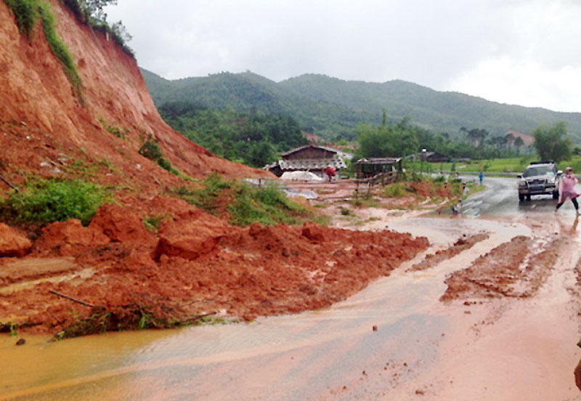
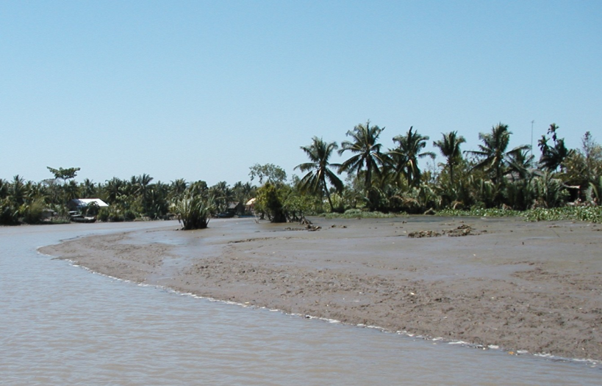
BÀI 2
1
ĐẶC ĐIỂM CHUNG CỦA ĐỊA HÌNH
d. Địa hình chịu tác động của khí hậu nhiệt đới ẩm gió mùa và con người
Quan sát các hình ảnh và kênh chữ SGK, cho biết vì sao địa hình nước ta mang tính chất nhiệt đới ẩm gió mùa? Tính chất này biểu hiện như thế nào?
Xói mòn đất ở vùng núi phía Bắc
- Nguyên nhân: nhiệt độ cao, lượng mưa lớn tập trung theo mùa.
- Biểu hiện:
+ Qúa trình xâm thực, xói mòn diễn ra mạnh mẽ, địa hình bị cắt xẻ.
+ Bồi tụ ở vùng đồng bằng và thung lũng.
Bồi tụ ở vùng đồng bằng sông Cửu Long

Slide 26

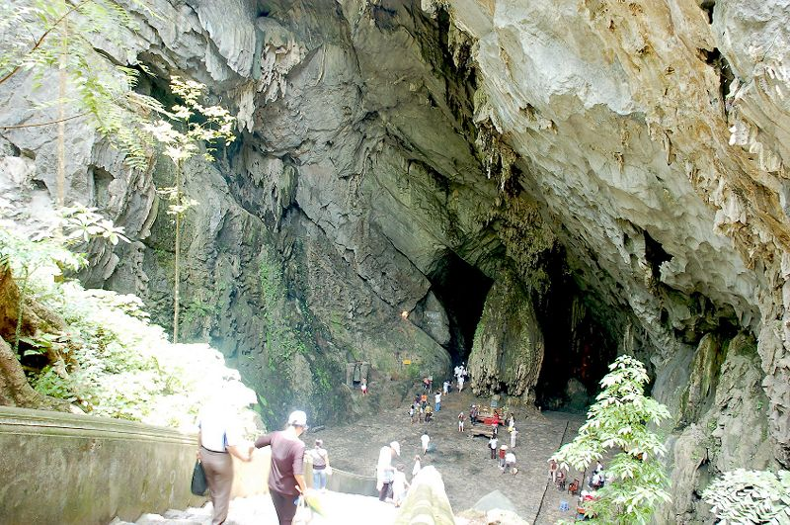
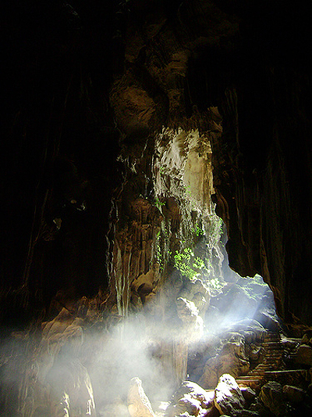
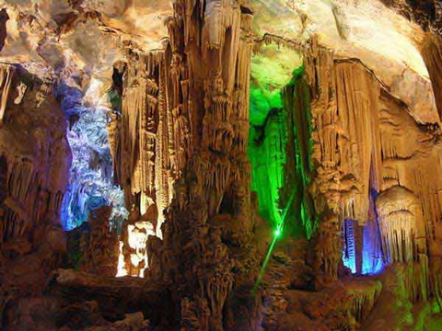
Động Sửng Sốt (Vịnh Hạ Long)
Động Hương Tích (Chùa Hương)
Động Tam Thanh(Lạng Sơn)
Động Phong Nha(Quảng Bình)

Slide 27

Quan sát video clip, hãy cho biết động Phong Nha được hình thành như thế nào?
Do nước mưa hòa tan đá vôi cùng với sự khoét sâu của mạch nước ngầm.

Slide 28
d. Địa hình chịu tác động của khí hậu nhiệt đới ẩm gió mùa và con người
- Nguyên nhân: nhiệt độ cao, lượng mưa lớn tập trung theo mùa.
- Biểu hiện:
+ Qúa trình xâm thực, xói mòn diễn ra mạnh mẽ, địa hình bị cắt xẻ.
+ Bồi tụ ở vùng đồng bằng và thung lũng.
- Lượng mưa lớn làm quá trình hoà tan đá vôi mạnh mẽ, tạo nên các dạng địa hình các-xtơ độc đáo, nhiều hang động rộng lớn.

Slide 29
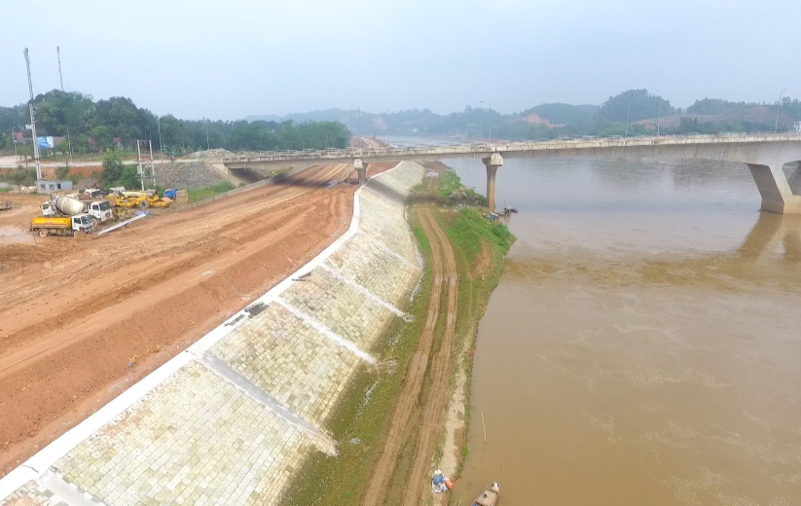

BÀI 2
1
ĐẶC ĐIỂM CHUNG CỦA ĐỊA HÌNH
d. Địa hình chịu tác động của khí hậu nhiệt đới ẩm gió mùa và con người
Quan sát các hình ảnh và kênh chữ SGK, hãy kể tên các dạng địa hình do con người tạo nên.
Một đoạn đê sông Hồng
Các dạng địa hình nhân tạo: đô thị, hầm mỏ, hồ chứa nước, đê, đập...
Đập thủy điện Hòa Bình

Slide 30

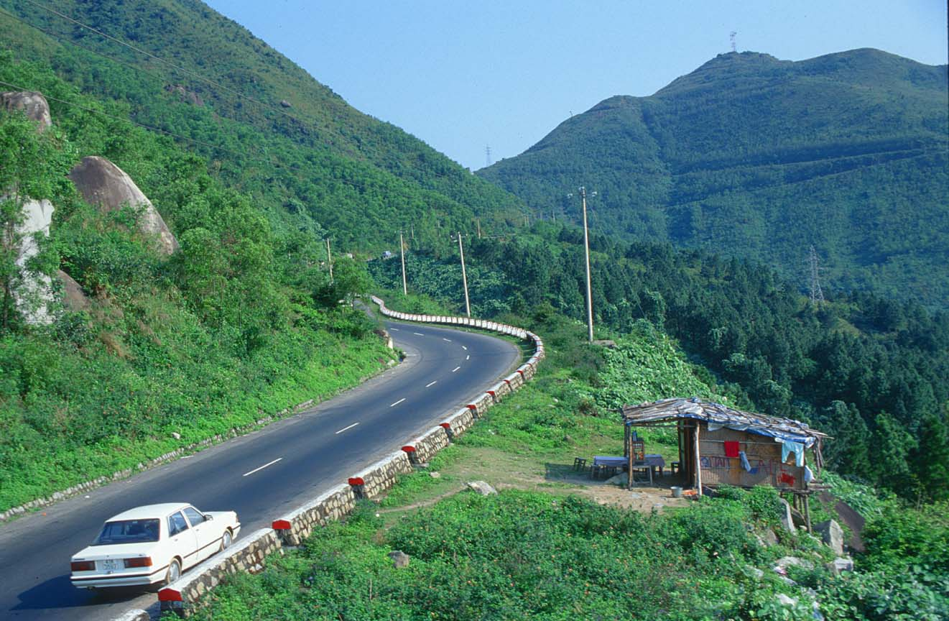
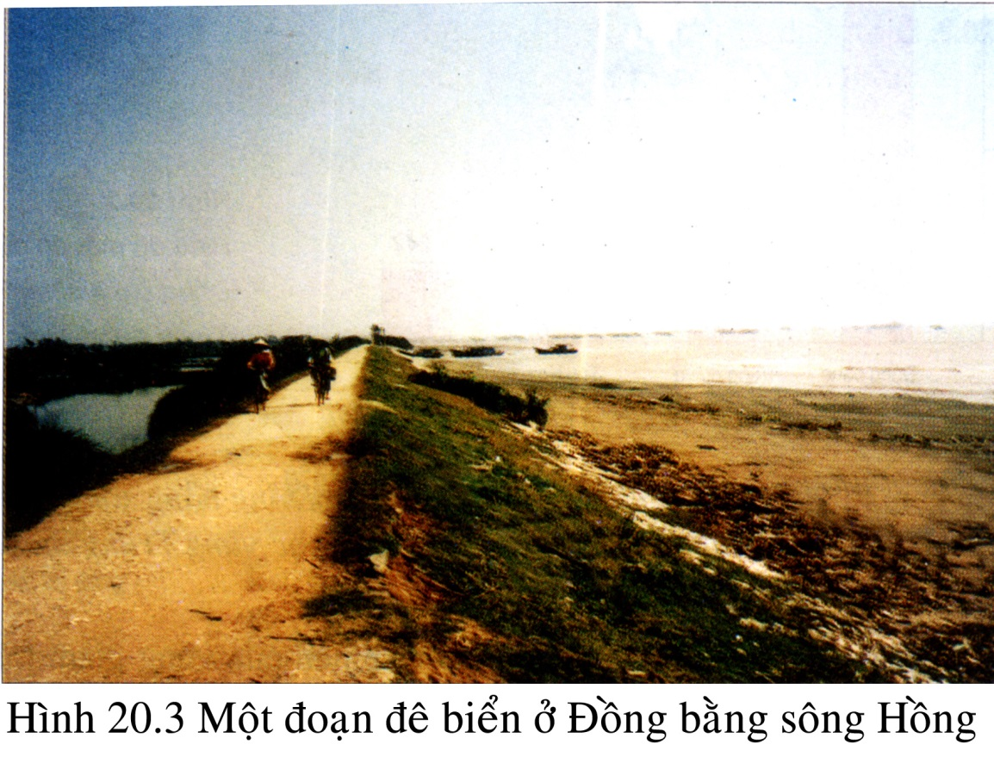
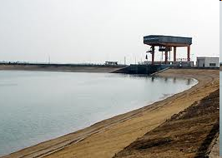
Một số dạng địa hình nhân tạo
Xây đô thị Việt Nam
Công trình giao thông
Hồ thuỷ điện Trị An

Slide 31
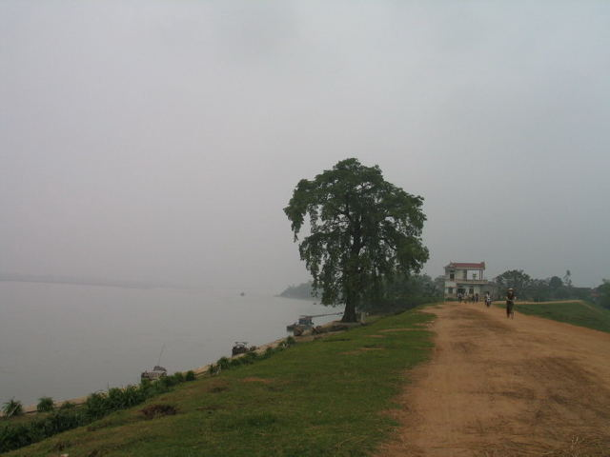
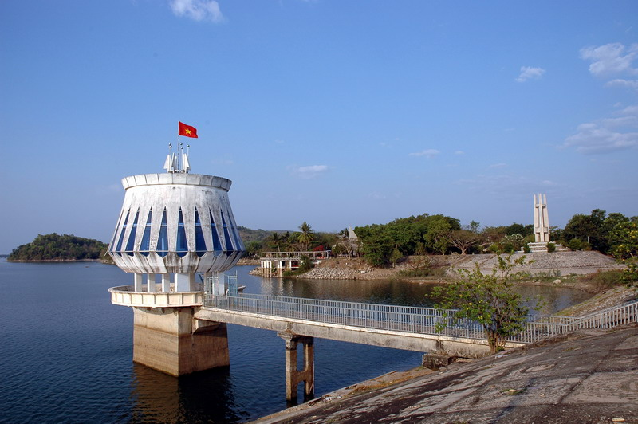
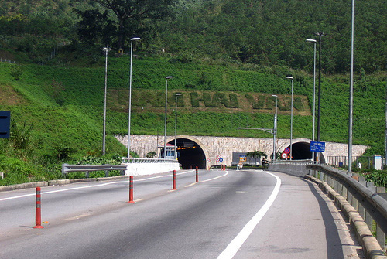
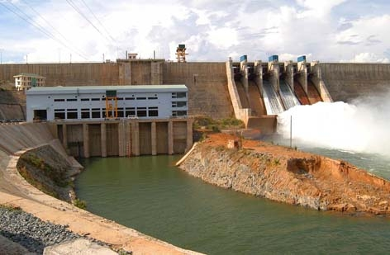
TÁC ĐỘNG TÍCH CỰC CỦA CON NGƯỜI
XÂY ĐÊ
ĐÀO HỒ CHỨA NƯỚC
XÂY HẦM GIAO THÔNG
XÂY ĐẬP
LÀM ĐƯỜNG

Slide 32
d. Địa hình chịu tác động của khí hậu nhiệt đới ẩm gió mùa và con người
- Nguyên nhân: nhiệt độ cao, lượng mưa lớn tập trung theo mùa.
- Biểu hiện:
+ Qúa trình xâm thực, xói mòn diễn ra mạnh mẽ, địa hình bị cắt xẻ.
+ Bồi tụ ở vùng đồng bằng và thung lũng.
- Lượng mưa lớn làm quá trình hoà tan đá vôi mạnh mẽ, tạo nên các dạng địa hình các-xtơ độc đáo, nhiều hang động rộng lớn.
- Các dạng địa hình nhân tạo xuất hiện ngày càng nhiều: Đê điều, hồ chứa nước, các đô thị, các công trình giao thông…

Slide 33
1. CHỌN Ý TRẢ LỜI ĐÚNG NHẤT
BÀI TẬP
Nội dung nào không thuộc đặc điểm địa hình nước ta:
A. Đồi núi là bộ phận quan trọng nhất của cấu trúc địa hình Việt Nam.
B. Đồng bằng chiếm 3/4 diện tích, là dạng phổ biến nhất.
C. Địa hình nước ta được Tân kiến tạo nâng lên và phân thành nhiều bậc kế tiếp nhau.
D. Địa hình mang tính chất nhiệt đới gió mùa và chịu sự tác động mạnh mẽ của con người.

Slide 34
2. Địa hình nước ta được hình thành và biến đổi do những nhân tố chủ yếu nào ?
a.Vận động Tân kiến tạo
b.Tính chất nhiệt đới gió mùa
c.Tác động của con người.
d.Tất cả đều đúng.

Slide 35
3. Các dãy núi chạy theo hướng cánh cung?
a. Ngân Sơn
b. Bắc Sơn,
c. Đông Triều
d.Tất cả đều đúng.

Slide 36
Trò chơi ô chữ
1
T
Â
N
K
I
Ế
N
T
Ạ
O
Chúng ta có 6 ô chữ hàng ngang và 1 ô chữ đặc biệt có 10 chữ cái. Tương ứng với mỗi ô chữ là 1 câu hỏi. - Mỗi nhóm chọn bất cứ ô chữ nào và giải ô chữ đó. Giải đúng được 10 điểm, ô chữ xuất hiện, và ta có các từ khoá của ô đặc biệt. - Sau 6 ô chữ nhóm nào giải được ô đặc biệt được thêm 10 điểm.
2
P
H
O
N
G
N
H
A
3
Đ
Ồ
I
N
Ú
I
4
C
O
N
N
G
Ư
Ờ
I
5
X
Ó
I
M
Ò
N
6
N
G
Ọ
C
L
I
N
H
3. Có 6 chữ cái. §©y lµ bé phËn quan träng nhÊt trong cÊu tróc ®Þa h×nh n­íc ta ?
1. Có 8 chữ cái là tên của ho¹t ®éng ®Þa chÊt ®· lµm cho ®Þa h×nh n­íc ta cã h×nh d¹ng nh­ ngµy nay?
2.Có 8 chữ cái là tªn mét hang ®éng cacxt¬ næi tiÕng cña n­íc ta ë Qu¶ng B×nh ?
4. Có 8 chữ cái. Đê sông, đê biển do tác nhân nào hình thành?
5.Có 6 chữ cái. Mưa theo mùa làm cho đồi núi bị …
6. Có 8chữ cái là tên đỉnh núi cao nhất ở Nam trung bộ.
Đỉnh núi cao nhất nước ta
P
I
H
P
A
N
N
P
X
N
I
A
P
G
A
A
N
H
G
X

